Slide 1

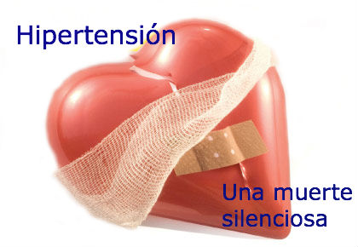
9
Dieta sugerente para hipertensión
Como lo hemos hecho en los temas anteriores, antes de tratar la dieta sugerente para curar o evitar esta enfermedad, miremos lo relacionado con ella de acuerdo a la Enciclopedia Medica.
Hipertensión: Es el término empleado para describir la presión arterial alta.

Slide 2
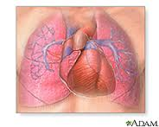
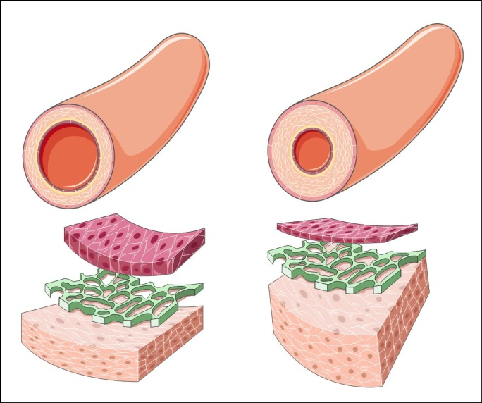
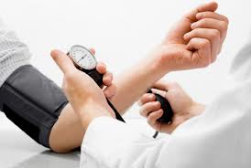
La presión arterial es una medición de la fuerza ejercida contra las paredes de las arterias a medida que el corazón bombea sangre a través del cuerpo.
A la hipertensión se la denomina «la plaga silenciosa del siglo XXI»
Las lecturas de la presión arterial generalmente se dan como dos números. Por ejemplo, 120 sobre 80 (escrito como 120/80 mmHg). Uno o ambos de estos números pueden estar demasiado altos.

Slide 3
El número superior se denomina presión arterial sistólica y el número inferior presión arterial diastólica.
La presión arterial normal es cuando mide menos de 120/80 mmHg la mayoría de las veces.
La presión arterial alta (hipertensión) es cuando la presión arterial es de140/90 mmHg o por encima la mayoría de las veces.
Si los números de su presión arterial están entre 120/80 y 140/90 o superior, pero por debajo de 140/90, esto se denomina prehipertensión.

Slide 4
Si usted presenta prehipertensión, será más propenso a padecer presión arterial alta.
Si tiene problemas cardíacos o renales, o si tuvo un accidente cerebrovascular, es posible que el médico le recomiende que su presión arterial esté incluso más baja que la de las personas que no padecen estas afecciones.

Slide 5

Causas de la enfermedad
Muchos factores pueden afectar la presión arterial, como:
1. Qué tanta cantidad de agua y sal uno tiene en el organismo
2. El estado de los riñones, del sistema nervioso o los vasos sanguíneos
3. Los niveles de diferentes hormonas en el cuerpo
A usted muy probablemente le dirán que su presión arterial está demasiado alta a medida que vaya envejeciendo. Esto se debe a que sus vasos sanguíneos se vuelven más rígidos con la edad.
Cuando esto sucede, su presión arterial se eleva. La hipertensión arterial aumenta la probabilidad de sufrir un accidente cerebrovascular, un ataque cardíaco, insuficiencia cardíaca, enfermedad renal y la muerte temprana.

Slide 6
Usted tiene un riesgo más alto de sufrir hipertensión arterial si:
1. Si es obeso.
2. Si con frecuencia está estresado o ansioso.
3. Si toma demasiado alcohol (más de un trago al día para las mujeres y más de dos para los hombres).
4. Si come demasiada sal en la dieta.
5. Si tiene un antecedente familiar de hipertensión arterial.
6. Si tiene diabetes.
7. Si fuma.

Slide 7
La hipertensión causada por otra afección médica o medicamento se denomina hipertensión secundaria y puede deberse a:
1. Enfermedad renal crónica.
2. Trastornos de las glándulas suprarrenales (feocromocitoma o síndrome de Cushing ).
3. Embarazo.
4. Medicamentos como píldoras anticonceptivas, algunos medicamentos para el resfriado y medicamentos para la migraña.
5. Estrechamiento de la arteria que suministra sangre al riñón (estenosis de la arteria renal).

Slide 8
Síntomas
1. La mayor parte del tiempo, no hay síntomas. En la mayoría de las personas, la hipertensión arterial se detecta cuando van al médico o se la hacen medir en otra parte.
2. Debido a que no hay ningún síntoma, las personas pueden desarrollar cardiopatía y problemas renales sin saber que tienen hipertensión arterial
3. Si usted tiene un dolor de cabeza fuerte, náuseas o vómitos, confusión, cambios en la visión o sangrado nasal, puede tener una forma grave y peligrosa de hipertensión arterial llamada hipertensión maligna.

Slide 9
Tratamiento
1. El objetivo del tratamiento es reducir la presión arterial, de tal manera que uno tenga un riesgo menor de complicaciones. Usted debe establecer una meta de presión arterial. Hacia donde quiere llegar
2. Si usted tiene pre hipertensión, debe establecer cambios en el estilo de vida para bajar la presión arterial a un rango normal.

Slide 10
Usted puede, y debe hacer muchas cosas para ayudar a controlar su presión arterial, como:
Consumir una alimentación cardio saludable, incluyendo potasio y fibra, y tomar bastante agua.
Hacer ejercicio regularmente (al menos 30 minutos de ejercicio aeróbico por día).
Si usted fuma, dejar de hacerlo (encuentre un programa que le ayude a dejar de fumar).

Slide 11
Reducir la cantidad de alcohol que toma (1 trago al día para las mujeres, 2 para los hombres). La meta es cero alcohol.
Reducir la cantidad de sodio (sal) que consume (procure que sea menos de 1,500 mg por día).
Reducir el estrés. Trate de evitar factores que le causen estrés para ello lo mejor es la lectura de Biblia, la oración y hacer el bien a los demás.
Permanecer en un peso corporal saludable (busque un programa para adelgazar que le ayude, si lo necesita).

Slide 12
Posibles complicaciones
Cuando su presión arterial no está bien controlada, usted está en riesgo de:
Sangrado de la aorta, el vaso sanguíneo grande que suministra sangre al abdomen, a la pelvis y a las piernas
Enfermedad renal crónica
Ataque cardíaco e insuficiencia cardíaca
Mala circulación a las piernas
Accidente cerebrovascular
Problemas con la visión

Slide 13
Ahora veamos la dieta sugerente para la hipertensión
«Cuanto más frutas y verduras se consuman, preparados de la forma mas sencilla posible, tanto menor es el riesgo de padecer hipertensión arterial»
.
Hacer un día de dieta en la semana consumiendo solo frutas, nada cocinado ni de Sal.
Consuma en ayunas ½ tasa de infusión de un caldo depurativo preparado con: cebolla cabezona, cebolla larga, cilantro, apio y ajo.
Media hora antes del almuerzo, tomar medio vaso de zumo de apio, ajo, pera y mandarina. Si usa licuadora, haga primero el jugo de mandarina y en ese liquido licúe lo demás

Slide 14
3. Antes de las 6 p.m. tomar medio vaso de jugo de una con guayaba y el jugo de medio limón. Si lo hace en licuadora debe colarlo.
4. Ponga en jugo de naranja 3 a 4 cucharadas de avena en hojuela en remojo y consúmalo como parte de su desayuno, agregándole una cucharadita de germen de trigo. Puede utilizar el salvado de avena para este fin.
5. Coma diariamente 7 nueces del Brasil y 7 almendras o una leche variada de ellas como parte de su menú diario.
6. Sazone sus ensaladas con aceite de oliva (una cucharada). No use vinagre.
7. Tenga cada día un derivado de la soya (queso, leche, pan, etc.).

Slide 15
8. En cuanto le sea posible tome un vaso de jugo de toronja al día.
9. Verifique que en su almuerzo, tenga una porción de ahuyama, cebolla fresca sin remojar, aguacate, arroz integral y un diente de ajo.
10. Infusiones de algunas plantas, un vaso, dos veces al día. Tilo, valeriana, muérdago, mejorana, cabello de maíz, ginseng, cola de caballo, ajo, milenrama, perejil, zarzaparrilla, parietaria, enebro, flor de Jamaica, cabello de mazorca, abedul, violeta, ortiga.
Tomar el cocimiento de la cáscara de una mandarina en la noche.

Slide 16
Alimentos permitidos:
Todo tipo de frutas, avena, centeno, cebada, trigo, quinua, amaranto, semillas de girasol, melaza, lenteja, alfalfa, habichuelas, tomate, alcachofa, ajonjolí, leche variada de nueces, soya y sus variadas preparaciones, todo tipo de verduras y hortalizas.
Debe consumir una dieta rica en potasio, elemento que ayuda notablemente en la normalidad de la tensión arterial, y éste se encuentra en todo alimento verde, fresco y natural. Le son muy recomendados el ajo, las coles o repollo, repollitos de Bruselas, brócoli, coliflor, tomate, apio y zanahoria.

Slide 17
Alimentos prohibidos:
Refinados, sal, jamón, embutidos, grasa, café, té, chocolate, gaseosas, pimienta, enlatados, mayonesas, mantequilla, condimentos, queso, huevos, cerdo, carnes grasosas, vinagres, fritos, azúcar, alimentos industrializados y enlatados, ají.
Disminuya el consumo de:
Azúcar, alimentos de origen animal, especialmente carnes, pan blanco, frituras.
No fume ni tome bebidas alcohólicas.

Slide 18

Conclusión
Estos temas de salud los he colocado pensando no solo en su salud espiritual sino también en su salud física, como dice el apóstol Juan:
Amado, yo deseo que tú seas prosperado en todas las cosas, y que tengas salud, así como prospera tu alma.
3 Juan 1:2

Slide 19


